Slide 1

SkyGrid

Slide 2
Гипотеза
Мы предполагаем, что внедрение автономной системы мониторинга на основе беспилотных летательных аппаратов (БПЛА), позволит в 3 раза сократить время обнаружения утечек.

Slide 3

Суть идеи
Оснастить беспилотные летательные аппараты (БПЛА) специальными газоаналитическими датчиками, которые в автоматическом режиме или под управлением оператора обследуют обширные территории газовой инфраструктуры (трубопроводы, хранилища, компрессорные станции) и в режиме реального времени

Slide 4
Проблемы и текущие решения
Существующие методы неэффективны: Традиционные методы обнаружения утечек (пешие обходы, патрулирование на автомобилях, стационарные датчики). К тому же большие территории – большие траты времени на их обход.
Необнаруженная утечка газа приводит к колоссальным финансовым потерям, экологическому ущербу и создает прямую угрозу техногенных катастроф и человеческих жизней.

Slide 5

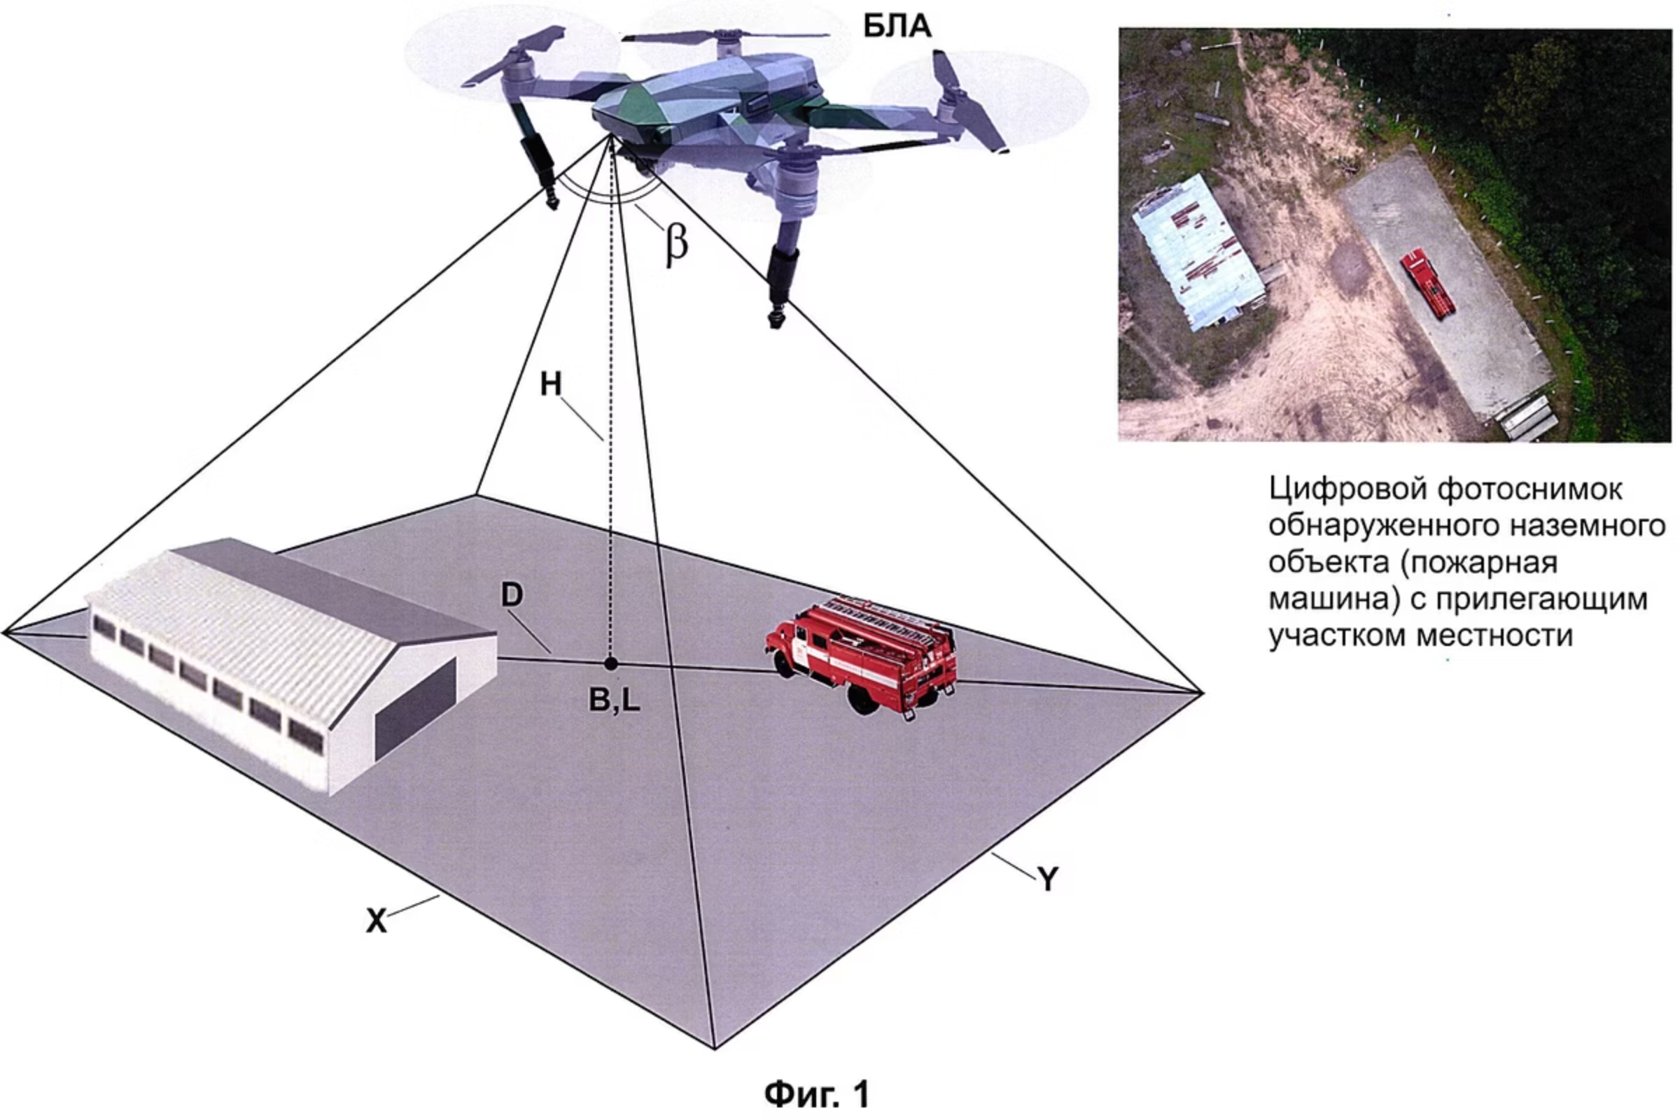
Гипотеза решения и технология / инновация
Аппаратная часть: Мультикоптеры для точной локации и дроны самолетного типа для обследования протяженных трасс.
· Сенсоры: Установка на них высокоточных лазерных спектрометров (TDLAS), способных детектировать метан в ppm (частей на миллион) с расстояния в десятки метров.
· Программное обеспечение:
· Автопилот для полетов по заранее заданным маршрутам (вдоль трасс трубопроводов).

Slide 6
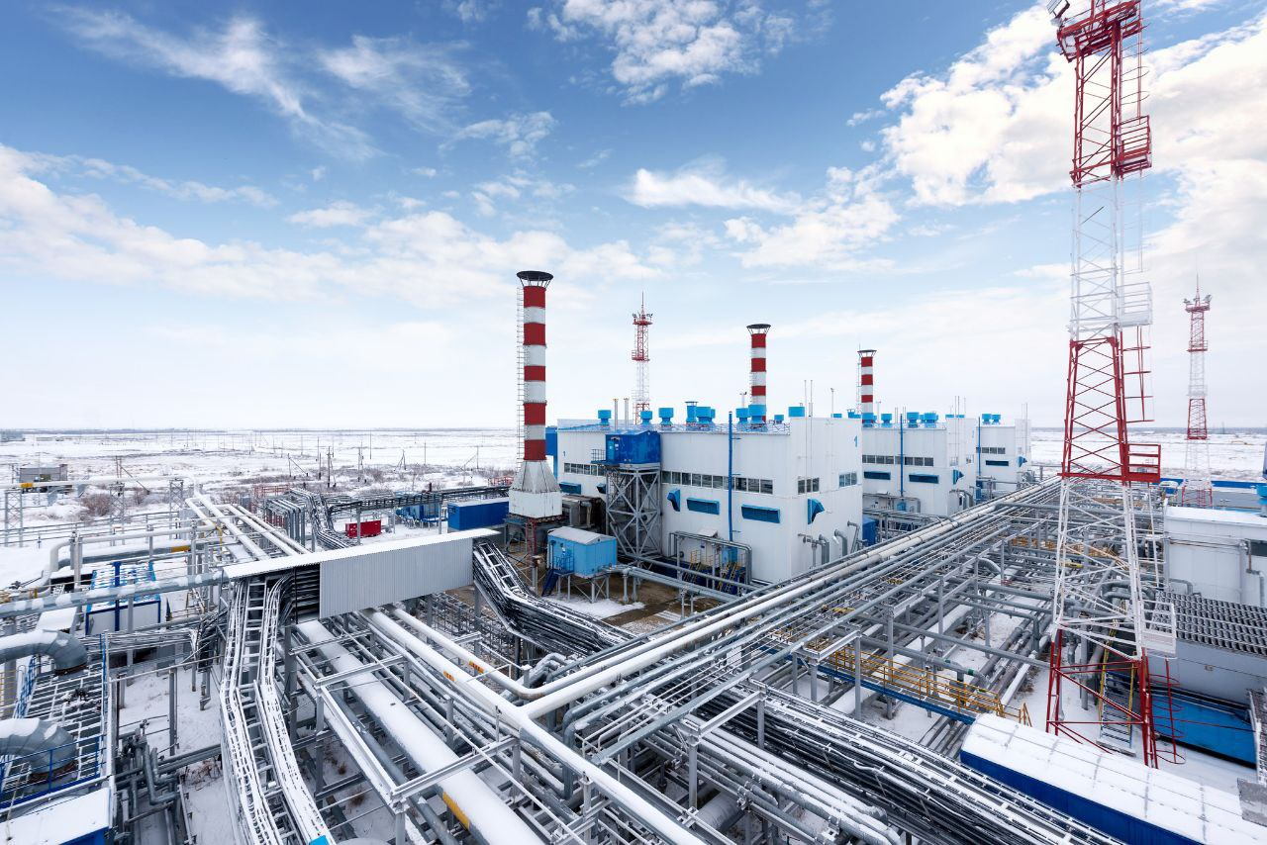

Целевая аудитория, клиенты
Промышленный Сектор
Газотранспортные компании ("Газпром трансгаз", "НОВАТЭК" и др.),
операторы магистральных и распределительных сетей.
· Какая ценность для них?
· Экономическая: Сокращение потерь товарного газа, снижение затрат на инспекцию и штрафов.
· Безопасность: Резкое снижение риска взрывов и аварий, выполнение требований Ростехнадзора.
· Репутационная и экологическая: Улучшение экологического следа и имиджа компании.

Slide 7








Команда SkyGrid
Устименко Роман Алексеевич
Сура Александра Юрьевна
Пигенко Виктория Юрьевна
Козлова Анастасия Эдуардовна
Романенко Валерия Владимировна
Ковлякова Юлия Дмитриевна
Смирнова Алина Михайловна
Пономарева Нина Андреевна

Slide 8
Список источников
https://alley-science.ru/domains_data/files/Sept24/POZHaROOPaSNOST--NEFTEBaZ-V-ROSSII-STaTISTIKa-aVaRII%2C-POZHaROV-I-VZRIVOV-.pdf
https://na-journal.ru/6-2024-tekhnosfernaya-bezopasnost/13639-analiz-prichin-pojarov-i-vzryvov-proishodyashchih-na-proizvodstvennyh-obektah-hraneniya-nefteproduktov
https://www.gosnadzor.ru/public/annual_reports/
https://dzen.ru/a/Z64C06bcqlAcbe8D

